Slide 1

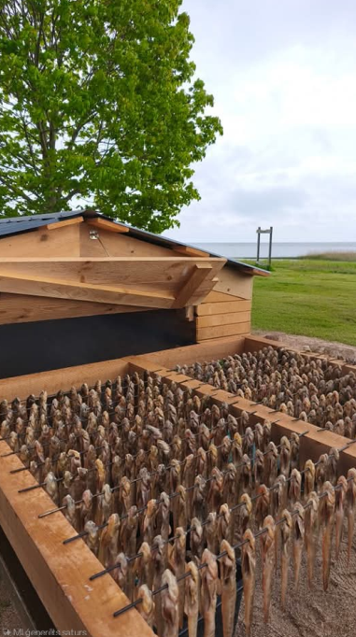
Latvijas zivsaimniecība –
kādi esam un ko varam
Normunds Riekstiņš,
Zemkopības ministrijas
Zivsaimniecības departamenta direktors

Slide 2

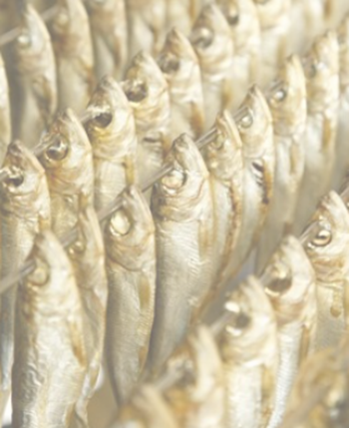
Būtiskākie izaicinājumi zivsaimniecības attīstībai
Resursu pieejamība
Mainīgs pieprasījums
Paaudžu maiņa
Regulējuma nosacījumi
Klimata pārmaiņu ietekme
Augstas ražošanas izmaksas
Finansējuma pieejamība investīcijām
Nepietiekama infrastruktūra
Zivsaimniecība – drošas un veselīgas pārtikas nodrošinājuma pamats ar vienu no mazākajām ekoloģiskajām pēdām

Slide 3
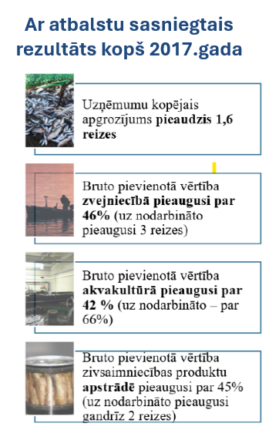
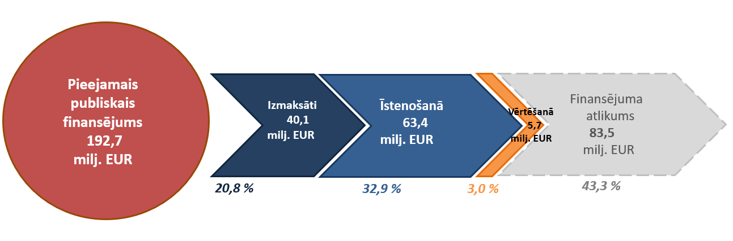
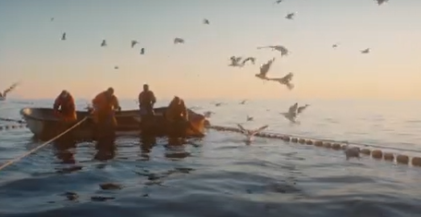
Atbalsta zivsaimniecībai devums nozarei
Programmas zivsaimniecības attīstībai (PZA) 2021-2027 iespējas

Slide 4
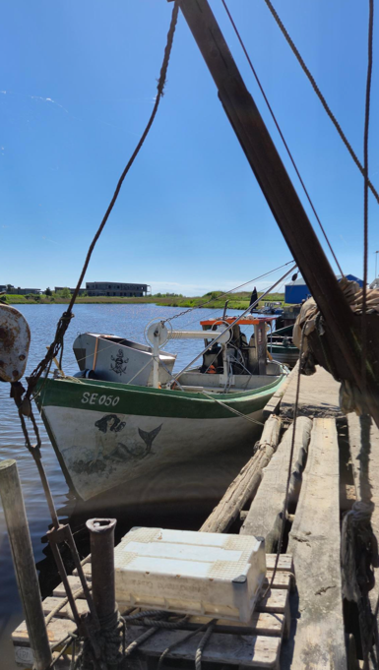
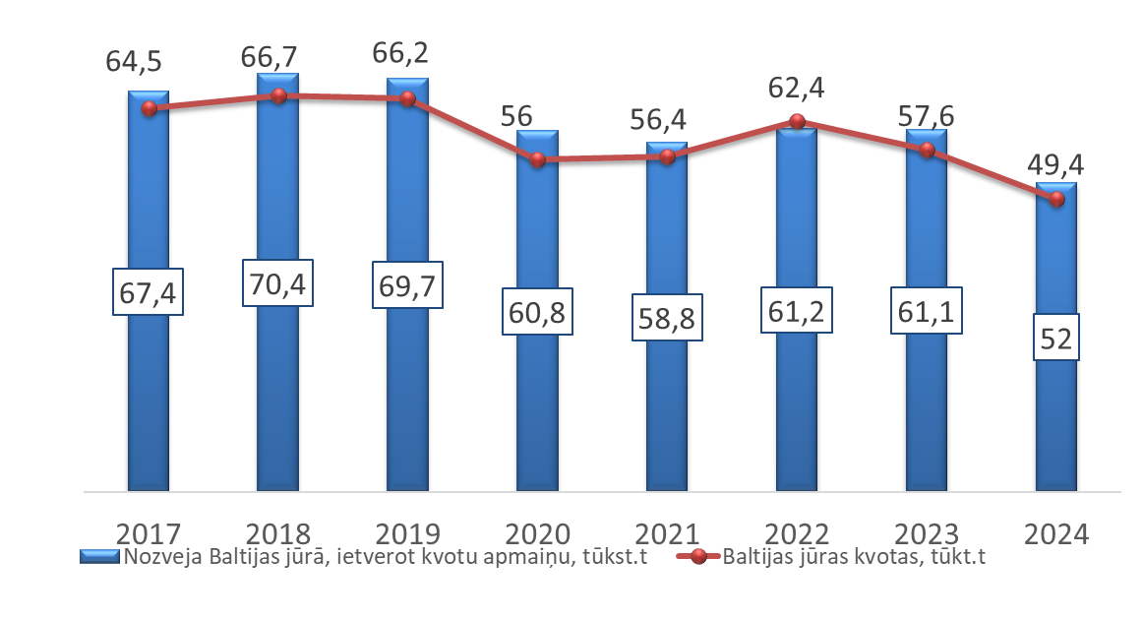
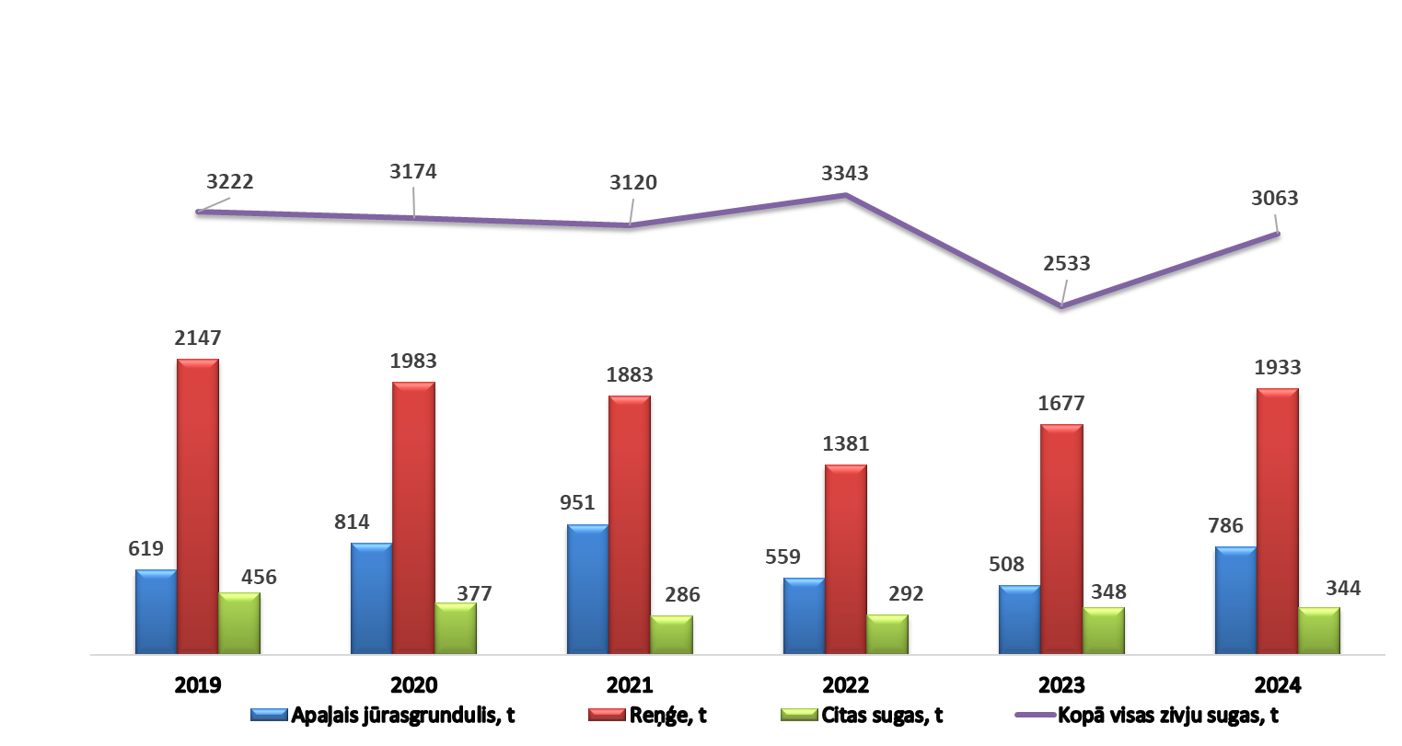
Zvejniecības ilgtspēja
Nozveja Baltijas jūrā, tūkst.t
Nozveja piekrastes zvejā, t
Datu avots: CSP
Datu avots: CSP
Pieejamie atbalsta pasākumi zvejniecībai PZA 2021-2027
Resursu efektivitāte un pievienotās vērtības radīšana zvejniecībā
Būs pieejams - atbalsts selektīviem zvejas rīkiem piekrastes zvejā
Zvejas flotes modernizācija
Roņu nodarīto zaudējumu kompensēšana zvejniekiem
Inovācija, pilotprojekti, sadarbība ar zinātni
Zvejas kuģa/laivas pirmā iegāde jaunajiem zvejniekiem

Slide 5
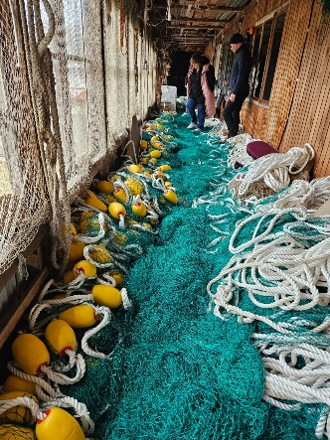
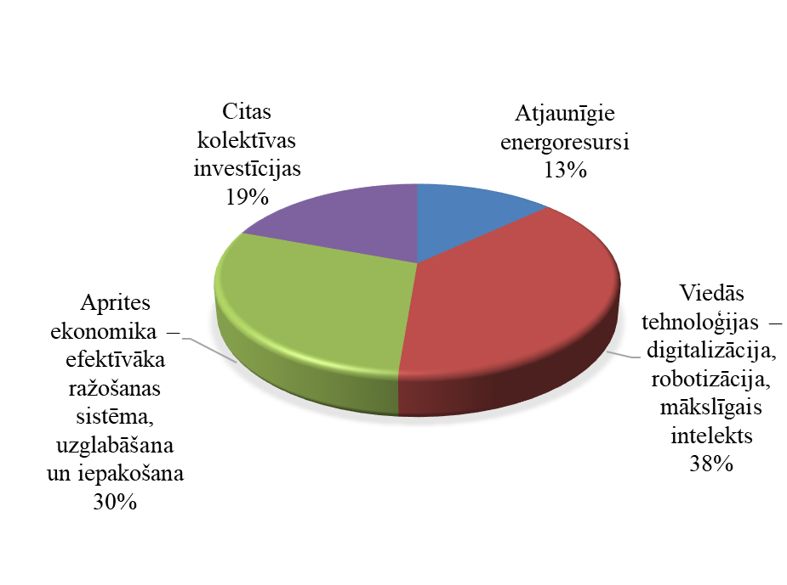
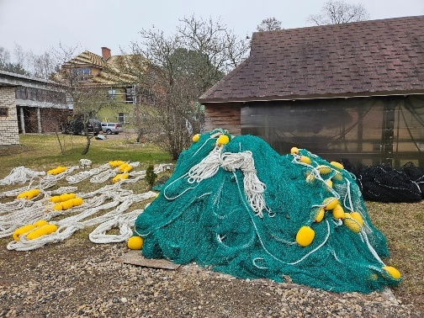
Atbalsts investīcijām un inovācijām zvejniecībā izturētspējas stiprināšanai
Izstrādē inovācija - inovatīvs zvejas rīks - stāvvads izmantošanai piekrastes zvejā
Tiek radīts inovatīvs, selektīvs reņģu zvejas rīks – stāvvads. Jauni tehniskie parametri, kas nodrošina selektīvāku zveju un ietekmes uz vidi mazināšanu, izmantoti ilgtspējīgāki izejmateriāli.

Slide 6
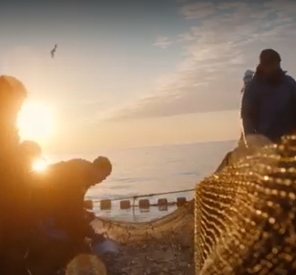
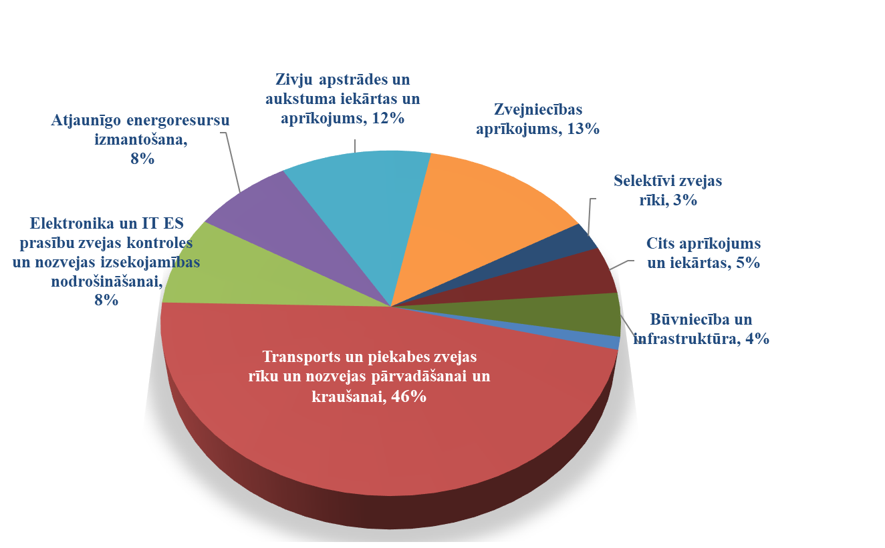
Investīcijas piekrastes zvejā

Slide 7
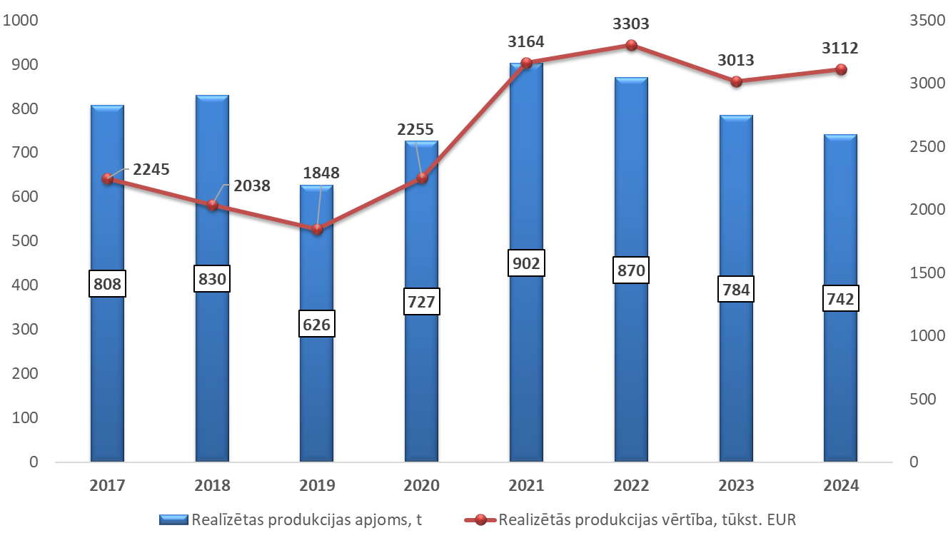
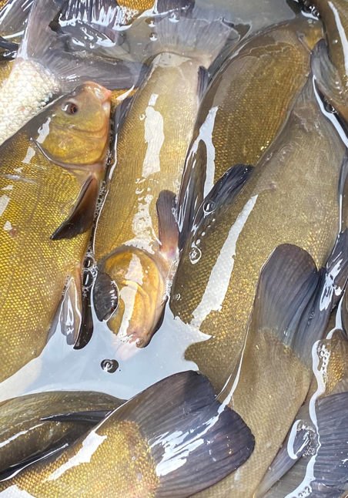
Iespējas akvakultūras attīstībai
Realizētā akvakultūras produkcija, tonnas, tūkst. EUR
Datu avots: CSP
Pieejamie atbalsta pasākumi akvakultūrai PZA 2021-2027
Inovācija, pilotprojekti, sadarbība ar zinātni
Investīcijas akvakultūrā
Akvakultūra, kas nodrošina vides pakalpojumus
Akvakultūras krājuma apdrošināšana

Slide 8
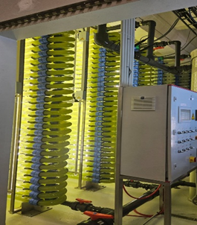
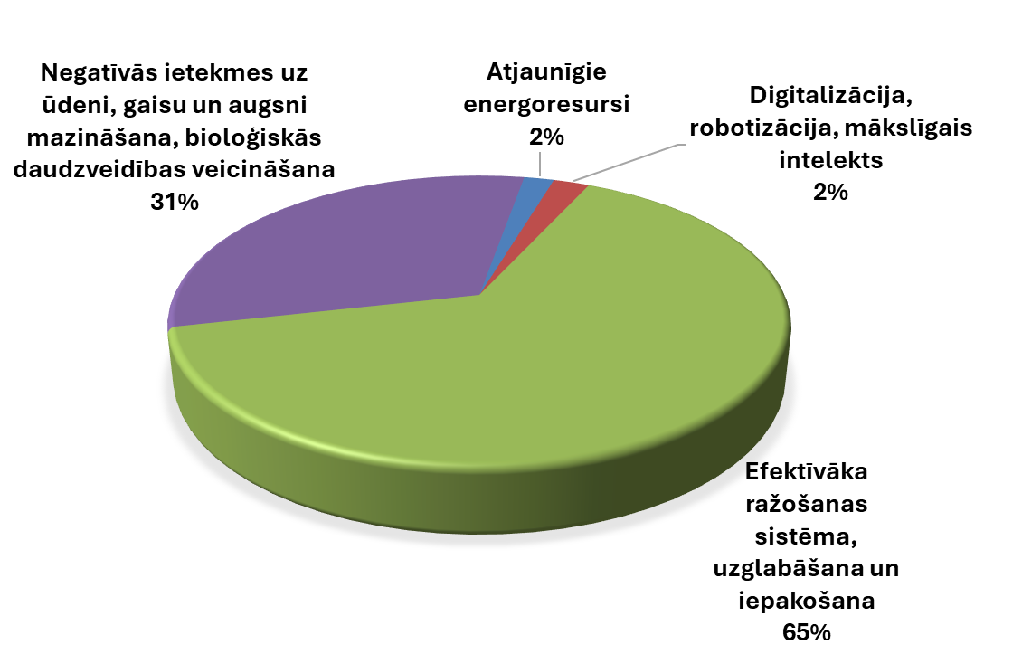
Atbalsts investīcijām un inovācijām akvakultūrā
Izstrādē inovācija - mikroaļģu lipīdu jēlekstrakta ieguve un bagātināšana
No fotobioreaktora sistēmā pavairotām mikroaļģēm iegūta lipīdu jēlekstrakata bagātināšanas un frakcionēšanas metodoloģijas izstrāde, novērtējot tā izmantošanas potenciālu.

Slide 9
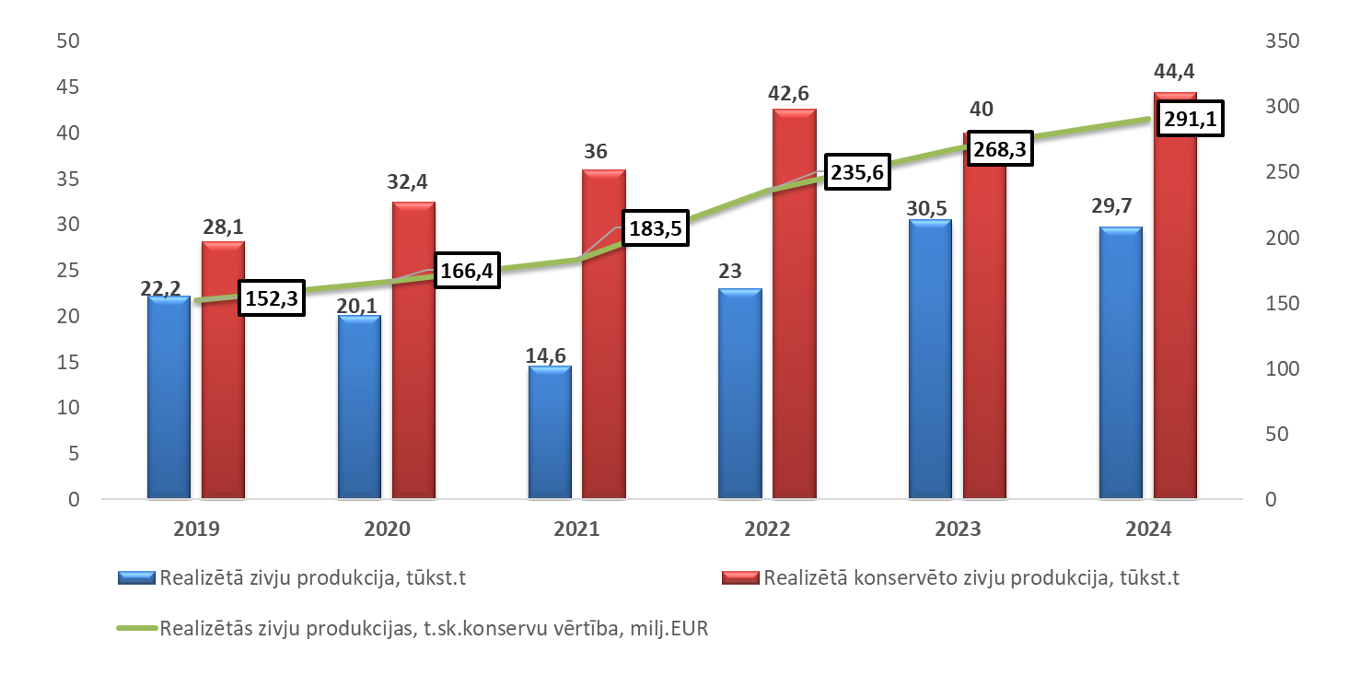
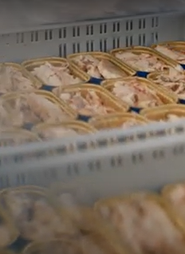
Zivsaimniecības produktu ražošana
Zivju produkcijas ražošana, tūkst.t, milj. EUR
Datu avots: CSP
Pieejamie atbalsta pasākumi zivsaimniecības produktu apstrādei PZA 2021-2027
Investīcijas zvejas un akvakultūras produktu apstrādē
Inovācijas zivsaimniecības produktu apstrādē
Tirdzniecības veicināšanas pasākumi, iesk. dalība starptautiskās izstādēs
Atzītu ražotāju organizāciju plānu īstenošana

Slide 10
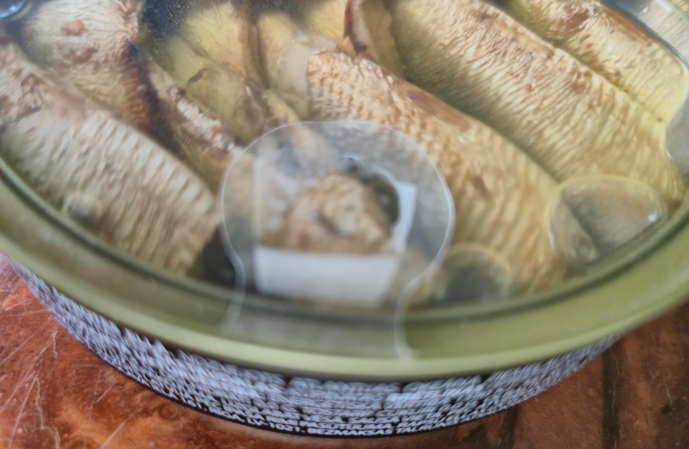
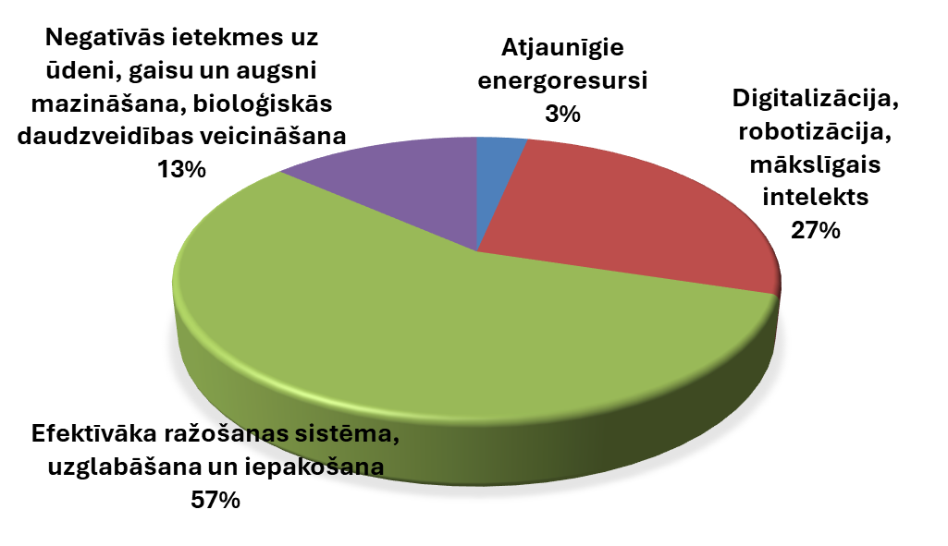
Atbalsts investīcijām un inovācijām zivsaimniecības produktu apstrādē
Izstrādē inovācija - uzlabota pārtikas iepakojuma uz cietes/proteīnu bāzes izstrāde
Tiek veidots inovatīvs kompozīts no zivju biomasas un koku mizas cietes pārtikas plēvju modifikācijai. Iegūtais materiāls, kā piedeva, ievērojami uzlabos cietes plēvju mehāniskās un barjeras īpašības, kā arī piešķirs tām antioksidatīvu un antimikrobiālu aktivitāti.

Slide 11
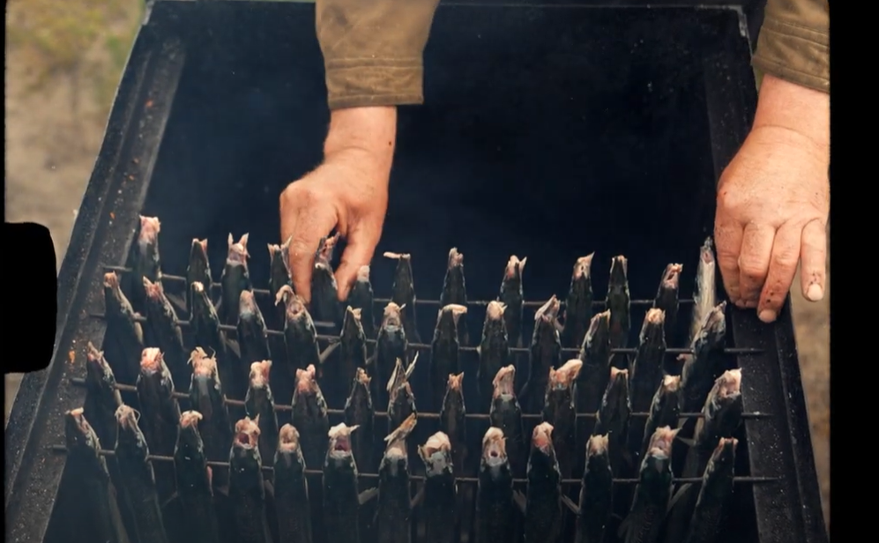
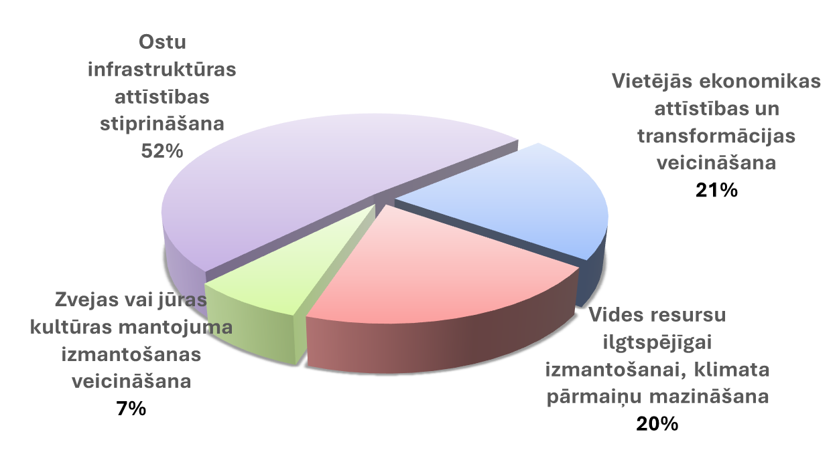
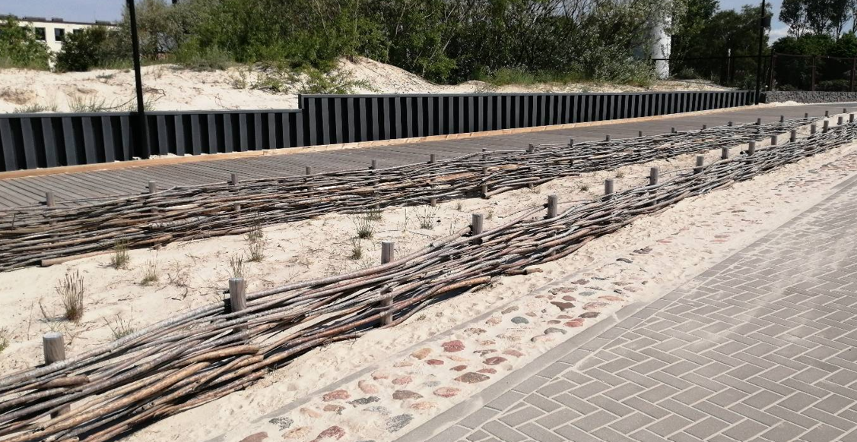
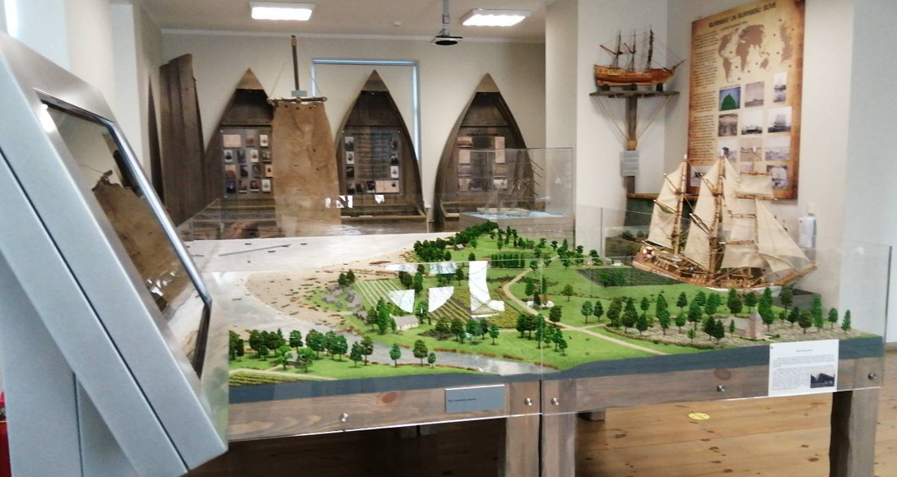
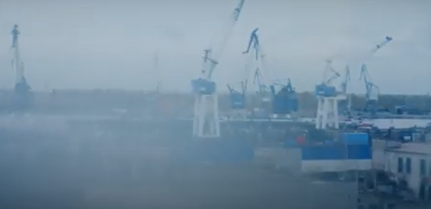
Sabiedrības virzīta vietēja attīstība

Slide 12
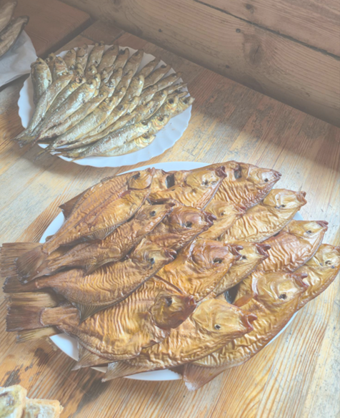
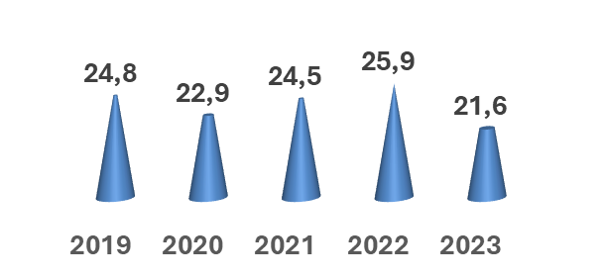
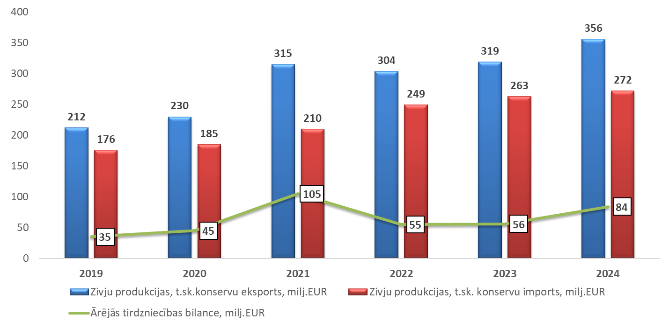
Zivju produkcijas un zivju konservu ārējās tirdzniecības bilance
Zivsaimniecības devums Latvijas ekonomikā
Zivju produktu patēriņš Latvijā, kg uz iedzīvotāju
Datu avots: EUMOFA
2024.gadā zivsaimniecības produktu īpatsvars Latvijas kopējā eksporta apjomā veidoja 1,88 %. Zivju produkcija no Latvijas 2024.gadā tika eksportēta uz 76 valstīm
Datu avots: CSP

Slide 13
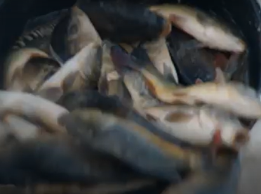
ZM - vienkāršojam un uzlabojam procesus
Vienkāršota pieeja projektu īstenošanā
Samazināts iesniedzamo dokumentu skaits
Piekrastes zvejas efektivitātes uzlabošana
Pašvaldību iespēja piešķirt vairāk zvejas rīku aktīvākajiem zvejniekiem, noņemot rīkus neaktīvajiem
Zvejas licencēšana
Licences tikai elektroniskā formā
Paātrināti procesi
Pēc BIOR izvērtējuma iespēja parasto zvejas rīku aizstāt ar vairāk kā vienu selektīvu rīku
Pagarināts derīguma termiņš aiz piekrastes - izsniedz uz 5 gadiem
Aktīva zivsaimnieku iesaiste procesu pilnveidē
Konsultācijas, semināri, darba grupas, apmācības u.c.
Procesu digitalizēšana – visa informācija vienuviet
LZIKIS pilnveide lietotājam draudzīgākai izmantošanai
Mobilās aplikācijas datu ievadei

Slide 14
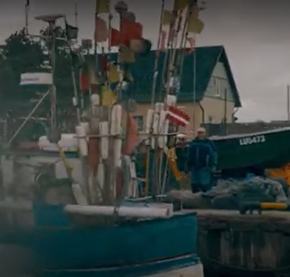
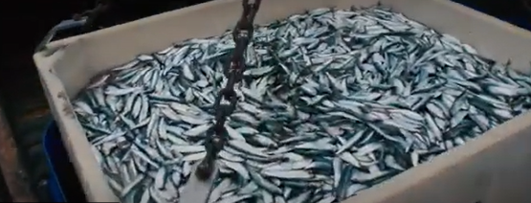
Ko vēl varam darīt nozares attīstībai?
Kādi ir labākie veidi ar ko atbalstīt nozares izaugsmi, kādi atbalsta instrumenti strādā, kādi nestrādā?
Kādi līdz galam neizmantoti resursi ir mūsu rīcībā?
Kas varētu tikt vienkāršots, samazināts nozares pārvaldības un uzraudzības jomā?

Slide 15
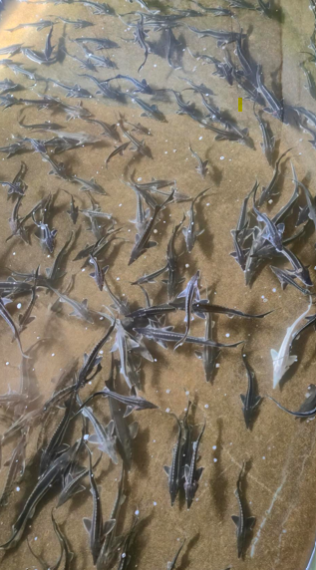
Paldies par uzmanību!

